Slide 1
Welkom

Slide 2
Samen voor een prettige leefomgeving
Vogelwaarde

Slide 3
Aanleiding leefbaarheidsplan
Zorgen vanuit de buurt over toegenomen ervaren overlast van deelnemers beschermde woonvorm Leger des Heils en dagbesteding (Hoeve La Salette)
Afspraak vanuit dorpsbijeenkomst: maak leefbaarheidsplan
Doel: een zo veilig mogelijke leefomgeving voor omwonenden

Slide 4
Samenwerking leefbaarheidsplan
Gemeente Hulst:
Burgemeester is (eind)verantwoordelijk voor openbare orde en veiligheid.
Politie:
Zorgt voor handhaving van de openbare orde en veiligheid.
Reageert zo snel mogelijk op meldingen vanuit het Leger des Heils of de omgeving wanneer er sprake is van onregelmatigheden die de openbare orde verstoren of de veiligheid in het geding raakt.
BOA’s gemeente:
Toezicht op de leefbaarheid in de openbare ruimte (Algemene Plaatselijke Verordening). In afstemming met de politie.
Leger des Heils:
Eindverantwoordelijk rondom beheersbaarheid, bereikbaarheid en handhavingsbeleid op het terrein van Hoeve La Salette.
Verantwoordelijk voor het monitoren van het gedrag van de deelnemer buiten het terrein en om hier waar nodig passende maatregelen op te nemen.

Slide 5
Werkwijze, afspraken en maatregelen
Huisregels binnen de Hoeve zijn aangescherpt
Dagbesteding is verplicht voor alle deelnemers
Krachtgericht werken
Deelnemers gaan op een positieve manier met hun doelen aan de slag.
Er zijn maatregelen getroffen rondom het gebouw
Extra camera’s geplaatst, beter zicht op wie zich buiten het terrein begeeft.

Slide 6
Adempauze vs. Time out
Adempauze:
Kortdurende interventie waarbij de deelnemer tot rust kan komen. TIME IN; Op de eigen kamer of op het terrein. Een adempauze duurt niet langer dan een dagdeel.
Time out:
Een geplande maatregel waarbij de deelnemer niet meer op locatie of de afdeling verblijft. De zorg wordt gecontinueerd op een andere plaats of binnen een ander team. Denk bijvoorbeeld op andere locaties van het Leger des Heils.

Slide 7
Meldingen van overlast (1)
De Hoeve is 24/7 bereikbaar voor meldingen van overlast
Telefoonnummer De Hoeve is bekend in de omgeving (‘meterkastkaart)
Meldingen worden bijgehouden
Melder krijgt terugkoppeling wat er wordt gedaan met de melding (indien gewenst/mogelijk)

Slide 8
Meldingen van overlast (2)
Bij overlast en samenscholing: passende interventie door medewerkers van Hoeve La Salette
Interventie in afstemming met BOA’s / politie

Slide 9
Extra beheersmaatregel:
Inzet van het Leger des Heils op straat (buurtwerker/ buurtondersteuner)
Voorstel om het Leger des Heils extra in te zetten op straat. Met name in de uren tussen 16:00 en 23:00 en in de weekenden.
Wanneer er overlast wordt veroorzaakt, kan deze persoon snel ingezet worden. De persoon is actief in de buurt te zien.

Slide 10
Communicatie met de buurt
1. Maandelijkse inloopmomenten
Vrijblijvend in gesprek met medewerkers en deelnemers
Doel: kennismaken, verbinding, laagdrempelig in gesprek over problemen en mogelijke oplossingen.
2. Halfjaarlijks overleg
Inwoners Vogelwaarde met politie, Leger des Heils en gemeente.
Doel: bespreken van veiligheidssituatie

Slide 11
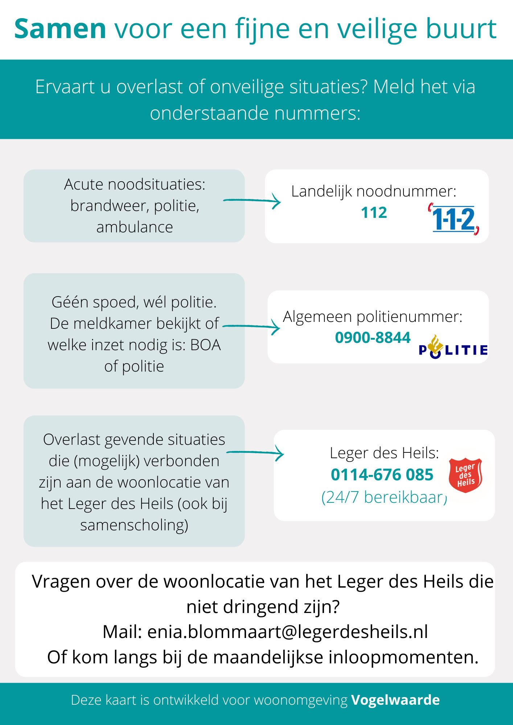
Communicatie met de buurt
3. Meterkastkaart
Een kaart met hierop belangrijke nummers die mensen kunnen bellen in geval van overlast of noodsituatie. Verspreiden in Vogelwaarde
4. Nieuwsbrief
Omwonenden die dat willen, ontvangen per kwartaal een nieuwsbrief over de Hoeve. Hierin staan bijvoorbeeld nieuwtjes, ontwikkelingen of mijlpalen

Slide 12
Overzicht overlegmomenten
Overleg | Wie | Doel | Tijdspanne
Overleg tussen samenwerkingspartners | Politie, zorgpartners, LdH en procesregisseur | Samenwerking evalueren, mogelijke risico’s bespreken | Aanvankelijk tweewekelijks, vervolgens maandelijks
Inloopmoment omwonenden | Inwoners die daar behoefte aan hebben | Kennismaken, Verbinding, Wensen | Maandelijks
Halfjaarlijks groot overleg | Inwoners met politie, LdH en gemeente | Bespreken veiligheidssituatie | Halfjaarlijks
Beleidsoverleg | Teammanager De Hoeve – beleidsadviseur gemeente | Beleidsmatige veranderingen delen en elkaar op de hoogte houden | Maandelijks
Afstemming teammanager De Hoeve en AOV | Teammanager en AOV | Elkaar op de hoogte houden | Wanneer nodig

Slide 13
Bedankt voor je aandacht

